Slide 1
Ատելություն սերմանող խոսք
Hate Speech
Բաժին I. Ատելություն սերմանող խոսքի դրսևորումները
Բաժին II. Միջազգային իրավական կառուցակարգերը
Բաժին III. Ազգային իրավական կառուցակարգերը
Կազմեց Արա Ղազարյանը

Slide 2
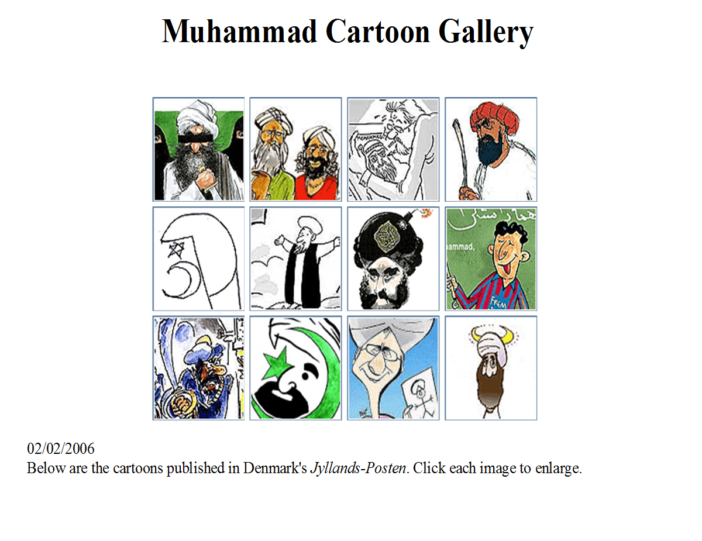
Բաժին I. Կրոնական դեֆամացիայի դրսևորումները տարբեր երկրներում

Slide 3
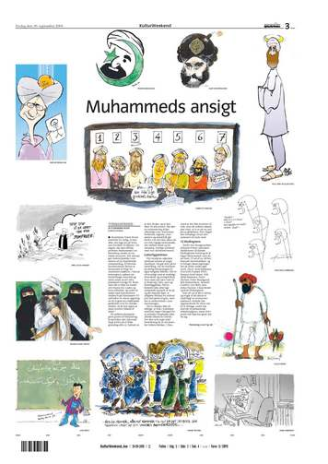

Slide 4
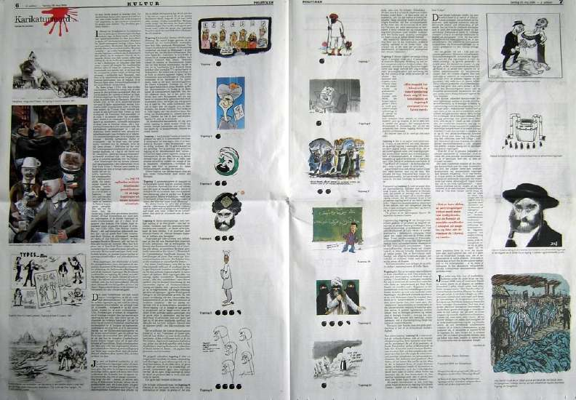
Ամսագրի էջը, որում 2006 թվականի մայիսի 28-ին հրապարակվել էին Մուհամեդի ծաղրանկարները, որոնք արաբական աշխարհում և եվրոպայի մուսուլմանների համայնքներում մեծ հուզումներ և բախումներ առաջացրին

Slide 5
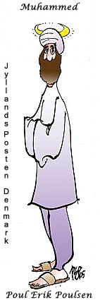
Կուրտ Վեստերգաարդի Մուհամեդի ծաղրանկարները

Slide 6
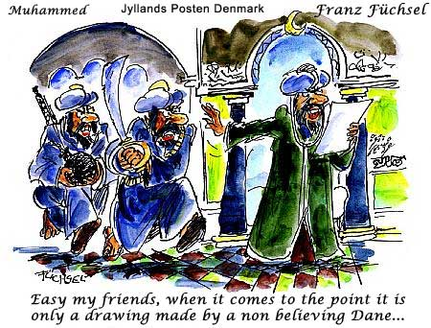

Slide 7
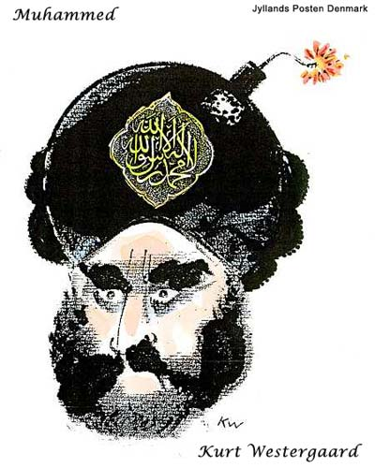

Slide 8
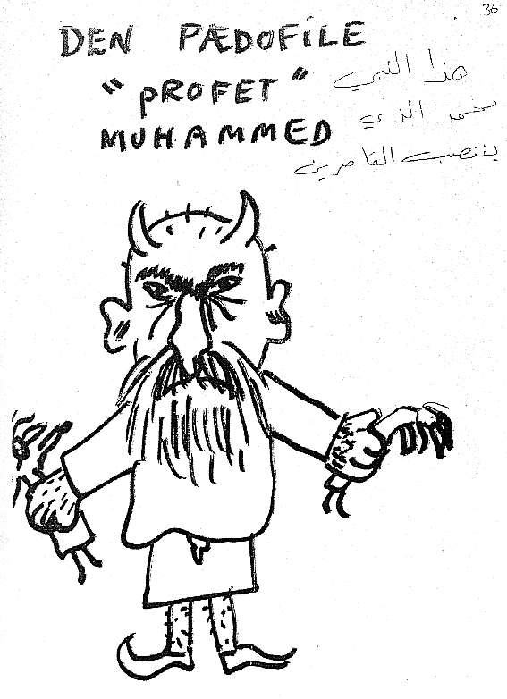

Slide 9
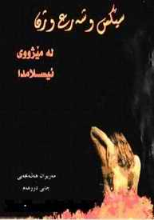
Նորվեգիայում բնակվող և քրդական ծագումով գրողը Իրաքում հեռակա կարգով դատապարտվել է վեց ամսվա բանտարկության իսլամն անարգելու մեղադրանքով, քանի որ իր «Սեքսը, Շարիաթը և կանայք իսլամի պատմությունում» գրքում նշել է, որ Մուհամեդը ունեցել է 19 կին, 54 տարեկանում ամուսնացել է 9 տարեկան աղջնակի հետ և կատարել է սպանություններ և բռնաբարություններ:
Գրքի հեղինակը հայտարարել է, որ ստացել է մահվան բազմաթիվ սպառնալիքներ և որ իրեն տեղեկացրել են, որ ընդունվել է Մուֆտիի որոշում նրան մահվան դատապարտելու համար, որը կարող է վերացվել միայն, եթե ինքը ներողություն խնդրի իսլամն անարգելու համար:

Slide 10
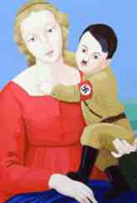
Իտալիայի Պիատրասանթա քաղաքի վանահայրը տեղական կաթոլիկ եղեկեցու առաջնորդի հետ բողոք է ներկայացրել քաղաքի իշխանություններին պատկերված նկարի առնչությամբ:
Նկարը պատկանում է հայտնի իտալացի հայտնի նկարի Ջուզեպպե Վենեցիանոյին, ով հայտնի է պատմական անձնավորություններին, այդ թվում նաև Հիսուս Քրիստոսին և Հռոմի պապ Բենեդիկտ XVI-ին ծաղրող իր նկարներով: Տվյալ դեպքում նկարը կոչվում է «Երրորդ ռեյխի կույսը», որը պատկերում է Կույս Մարիամին, ում գրկում պատկերված է Հիտլերը:
Նկարն օգտագործվել է որպես պաստառ մի ցուցահանդեսում, որում պատկերվում էին նա Վենեցիանոյի նկարները:
Քաղաքապետը հանրորեն ներողություն է խնդրել կաթոլիկներից, իսկ ցուցահանդեսի կազմակերպիչները պաստառը հանել են ցուցահանդեսի ծրագրից: Ցուցահանդեսի կազմակերպիչը նշել է. «ես պատասխանատու եմ նկարի հրապարակման համար, սակայն չէի նկատել այդ պաստառը, հակառակ դեպքում կընտրեի մեկ այլ նկար: Ներողություն եմ խնդրում, որ նկարը վիրավորել է որոշ մարդկանց կրոնական պատկերացումները»: Իր հերթին Վենեցիանոն հայտարարել է, որ «հանդիսանում է գրաքննության զոհ»:

Slide 11
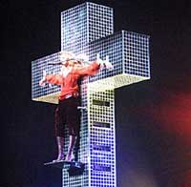
Հանրահայտ երգչուհի Մադոննայի Ամստերդամում կայացած համերգից հետո Ամստերդամի բողոքական եկեղեցուն հարող մի կազմակերպության մի խումբ անդամներ դիմել են դատախազին, պահանջելով նրան քրեական պատասխանատվության ենթարկել աստծուն անարգելու մեղադրանքով, քանի որ համերգի ընթացքում վերարտադրել է Քրիստոսի խաչվելու տեսարանը:
Դատախազությունը հրաժարվել է մեղադրանք հարուցել, նշելով, որ «Մադոննան որպես երգչուհի արտահայտել է իր զգացմունքները կյանքում տեղի ունեցած որոշ դեպքերի առթիվ և որ դա չի կարող համարվել աստծուն հասցված վիրավորանք: Ավելին, Մադոննան չի վիրավորել քրիստոնյաներին որպես կրոնական խումբ»:

Slide 12
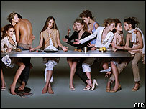
Ֆրանսիայի կաթոլիկ եկեղեցին շահել է դատական գործն ընդդեմ պատկերված գովազդային պաստառի, որը Լեոնարդո դա Վինչիի հանրահայտ «Խորհրդավոր ընթրիք» որմնանկարի վերարտադրումն էր գովազդային պաստառի տեսքով: Դատարանը պատկերն անվանել է «մարդկանց ամենախորը հավատքին միջամտող ագրեսիվ ակտ»: Դատարանը կարգադրել է երեք օրվա ընթացքում գովազդային պաստառը հանել քաղաքի բոլոր մասերից:
Կաթոլիկ եկեղեցին բողոքը հիմնավորել էր մի շարք հանգամանքներով, նախ, որ որմնանկարի գրեթե բոլոր կերպարները, այդ թվում նաև Քրիստոսը, ներկայացվել էին կանանց կերպարներով, երկրորդ, որ երկու առաքյալներին մարմնավորող կանայք գրկել էին մերկ տղամարդու, և այլն:
Ըստ Կաթոլիկ եկեղեցու հայտարարության, «երբ դուք պղծում եք եք կրոնի հիմնադրման ակտերը, երբ դուք դիպչում եք սրբություն համարվող երևույթներին, դուք կատարում եք անտանելի բարոյական բռնություն, որը վտանգ է ներկայացնում մեր երեխաներին»:
Փաստաբաները պնդում են, որ «պաստառի արգելումը կարող է հանգեցնել գրաքննության: Պաստառը զուտ լուսանկարչական աշխատանք է՝ կատարված նկարի, այլ ոչ թե աստվածաշնչի հիման վրա: Դրանում կաթոլիկ եկեղեցուն վիրավորող ոչինչ չկա: Դա կանանց դերը ներկայիս հասարակարգում ցույց տալու եղանակ է, որը մեր փոփոխվող արժեքների արտահայտությունն է»:

Slide 13
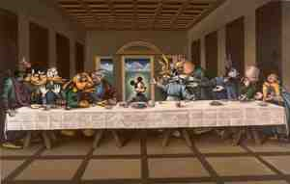
2008 թվականի մայիսին Յուրի Սամոդուրովը, Սախարովի թանգարանի տնօրենը և Անդրեյ Յերոֆեևը, Տրետյակովի պետական պատկերասրահի ժամանակակից արվեստի բաժանմունքի ղեկավարը, կազմակերպել են ժամանակակից կերպարվեստի ցուցահանդես «Արգելված մշակույթ 2006» խորագրով, որի ժամանակ ցուցադրվել են ռուս մի շարք ժամանակակից նկարիչների նկարներ: Մոսկվայի Տագանսկի շրջանի դատարանը դատապարտել է Յուրի Սամոդուրովին և Անդրեյ Յերոֆեևին 200,000 ռուբլի (մոտ 6.5 հազար դոլլար) և 150,000 ռուբլի (մոտ 4,8 հազար դոլլար) տուգանքի: Դատարանը գտել է մի շարք նկարներ քրիստոնեությանը՝ հատկապես Ռուսական ուղղափառ եկեղեցուն անարգող և ուղղափառների և քրիստոնյաների նկատմամբ կրոնական ատելություն և թշնամություն սերմանող:
Մեղադրական եզրակացության մեջ նշվել է, որ «ցուցահանդեսում ցուցադրվել են նկարներ, որոնք անարգում և վիրավորում են քրիստոնեական հավատքը և այն քաղաքացիներին, ովքեր հետևում են այդ հավատքին, մասնավորապես ուղղափառ եկեղեցու հետևորդներին:
Քրեական վարույթին մասնակցել են մի շարք փորձագետներ, որոնցից մեկի եզրակացության համարձայն, «ցուցադրված նկարներից բխող նեգատիվ իմպուլսը կարող է հարուցել ագրեսիա կամ, առնվազն, ցուցադրված կրոնական պատկերների կամ պաշտամունքային առարկաների նկատմամբ հարգանքի բացակայություն»: Ի հավելումն, առանց որևէ պատճառաբանության, նույն փորձագետը եզրակացրել է, որ նման գեղարվեստական աշխատանքները «մարդկանց մոտ առաջացնում են ցանկություն այրել կրոնական առաջնորդների տները, սպանել նրանց ու նրանց երեխաներին»:
Տվյալ նկարը պատկերում է խորհրդավոր ընթրիքի տեսարանը, որտեղ Հիսուս Քրիստոսը պատկերված է Միկի Մաուսի կերպարանքով:

Slide 14
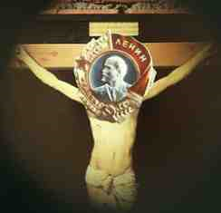
2008 թվականի մայիսին Յուրի Սամոդուրովը, Սախարովի թանգարանի տնօրենը և Անդրեյ Յերոֆեևը, Տրետյակովի պետական պատկերասրահի ժամանակակից արվեստի բաժանմունքի ղեկավարը, կազմակերպել են ժամանակակից կերպարվեստի ցուցահանդես «Արգելված մշակույթ 2006» խորագրով, որի ժամանակ ցուցադրվել են ռուս մի շարք ժամանակակից նկարիչների նկարներ: Մոսկվայի Տագանսկի շրջանի դատարանը դատապարտել է Յուրի Սամոդուրովին և Անդրեյ Յերոֆեևին 200,000 ռուբլի (մոտ 6.5 հազար դոլլար) և 150,000 ռուբլի (մոտ 4,8 հազար դոլլար) տուգանքի: Դատարանը գտել է մի շարք նկարներ քրիստոնեությանը՝ հատկապես Ռուսական ուղղափառ եկեղեցուն անարգող և ուղղափառների և քրիստոնյաների նկատմամբ կրոնական ատելություն և թշնամություն սերմանող:
Սույն նկարը դատարանի կողմից համարվել է աստծուն անարգող

Slide 15
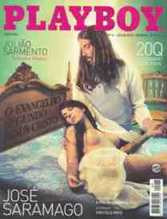
Playboy ամսագիրը ստիպված է եղել դադարեցնել պորտուգալիայի իր ամսագրի թողարկումը, երբ ցուցադրված շապիկով ամսագրի առաջին համարները սկսեցին հայտնվել վաճառքում:
Ամսագրի կենտրոնական գրասենյակի խոսնակը հայտարարել է, որ «մենք չենք տեսել կամ հաստատել Պորտուգալիայի Փլեյբոյ ամսագրի հուլիս ամսվա այս շապիկը: Սա մեր չափանիշների կոպիտ խախտում է և մենք թույլ չէինք տա տպագրել այն, եթե մինչ այդ տեսած լինեինք նյութը: Դրա արդյունքում…մենք այժմ պատրաստվում ենք դադարեցնել Պորտուգալիայի խմբագրողի հետ մեր պայմանագիրը:
Շապիկում պատկերված նկարը պատկանում է Խոսե Սարամագոյին, ով նախկինում կրոնական ատելություն սերմանող մի շարք այլ նկարների հեղինակ է: Հատկապես քննադատության տեղիք է տվել նրա նկարներից մեկը, որում հովիվը փորձում էր համոզել Քրիստոսին սեռական հարաբերություն ունենալ ոչխարի հետ: Նկարով հրապարակված գիրքն այն աստիճան բողոքի ալիք բարձրացրեց կաթոլիկ Պորտուգալիայում, որ Սարամագոն ստիպված էր փախուստի դիմել Կանարյան կղզիներ, որտեղ էլ մահացել է վերջերս:

Slide 16
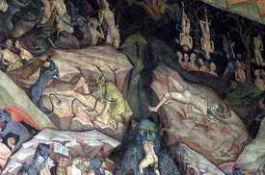
Իտալիա
Իտալիայի մուսուլմանական կազմակերպությունների ղեկավարները պահանջում են քանդել կամ այլ կերպ հեռացնել միջնադարյան նկարիչ Ջիովանի Դա Մոդենայի 15-րդ դարի «Վերջին դատավճիռը» ֆրեսկոն Բոլոնիայի եկեղեցիներից մեկի վրա, որը, նրանց կարծիքով, անարգում է իսլամը, քանի որ դրա վրա պատկերված է Մուհամեդը, որին նետում են դժոխքի կրակների մեջ: Վերջերս ստեղծված Իտալիայի մուսուլմանների միությունը նամակ է ուղարկել Հռոմի պապին և կարդինալ Ջիակոմո Բեֆֆիին՝ բողոքելով, որ ֆրեսկոն հստակ պատկերում է Մուհամեդին այն մարդկանց հետ, ովքեր դատապարտված են եղել խարույկի մեջ այրվելու համար:
Ըստ մուսուլմանական համայնքի, ֆրեսկոն պատկերում է մերկ Մուհամեդին, որի մարմնին փաթաթված է օձ և որը տանջում է նրան: Նրանք պնդում են, որ մուսուլմանները երբեք չեն պատկերել Հիսուսին կամ Կույս Մայրամին իրենց մզկիթների պատերին: Նամակում նրանք ֆրեսկոն անվանել են բարբարոսային:
Իտալիայի մուսուլմանների միության առաջնորդը կոչ է արել Բոլոնիայի բոլոր մուսուլմաններին մասնակցել մասսայական բողոքի երթին:
Կարդինալի խոսնակը աբսուրդ է համարել այն հանգամանքը, որ 600 տարի անց պարզվել է, որ նման արժեքավոր ստեղծագործությունը վիրավորական ազդեցություն ունի իսլամի համար: Ըստ Կարդինալի, ֆրեսկոն նկարվել է 1415 թվականին, որում նկարիչն ուղղակի պատկերել է դժոխքի տեսարանը այնպիես, ինչպես դա պատկերացնում էին միջանադարում:
Ըստ Իտալիայի մուսուլմանների միության, «ֆրեսկոն ավելի մեծ անարգանք է ներկայացնում, քան Սալման Ռուշդիի «Սատանայական տաղերը»»:
Ըստ մի մասնագետի, խնդիրն սկսվել է միջին դարերից,, երբ Դանթեն, Իտալիայի ազգային բանաստեղծը, իր գրական ստեղծագործության մեջ Մուհամեդին հատկացրել էր դժոխքի իներորդ աստիճանը և այդ իմաստով պահանջում էր, որպեսզի Իտալիայի այն դպրոցներում, որտեղ սովորում են էմիգրանտներ, Դանթեի ստեղծագործություններն արգելվեն:

Slide 17
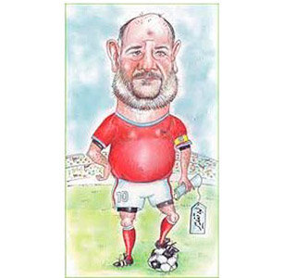
Իրանցի նկարիչ Մահմուդ Շոկրայեն խորհրդարանի անդամի ծաղրանկարը պատկերելու համար դատապարտվել է մտրակի 25 հարվածի, տեղեկացնում է «Ռոյթերս»-ը:
Ծաղրանկարում պատկերված Ահմադ Լուֆտի Աշտիանին ֆուտբոլային մարզահագուստով է: Այս կերպ հեղինակն ակնարկել է, որ իրանցի քաղաքական գործիչները չափից շատ են միջամտում մարզական խնդիրներին:

Slide 18
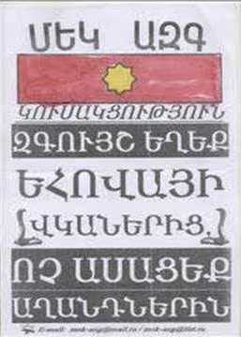
Դեֆամացիայի դրսևորումներ Հայաստանում

Slide 19
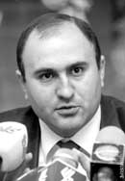
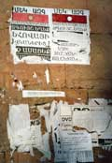
ԱՂԱՆԴՆԵՐԸ ԿՐՈՆԱԿԱՆ ՌԱՍԻԶՄ ՏԱՐԱԾՈՂ ԿԱԶՄԱԿԵՐՊՈՒԹՅՈՒՆՆԵՐ ԵՆ
Հարցազրույց ռազմական փորձագետ ԴԱՎԻԹ ՋԱՄԱԼՅԱՆԻ հետ
Մեզանում այսպես կոչված իրավապաշտպանները հաճախ են մատնանշում, թե Եվրախորհուրդը այս թույլ չի տալիս, այն թույլ չի տալիս աղանդների կապակցությամբ: Բայց Եվրախորհուրդը հստակ նշում է՝ այն քայքայիչ աղանդները, որոնք իրենց գործունեությամբ մարդու իրավունքների հանդեպ ոտնձգություն են կատարում, նրանց նկատմամբ պատժամիջոցներ պիտի կիրառվեն:
-Աղանդների դեմ պայքարի համատեքստում մարդու իրավունքների խախտումների, հիմնարար ազատությունների մասին խոսելը ուղղակի ցինիզմ է: Եվ ահա թե ինչու. իրենք ոչ միայն խախտում են իրենց շարքերում ընդգրկվածների համանման իրավունքները, այլեւ նախեւառաջ մարդու իրավունքների խախտմամբ են մարդկանց ընդգրկում իրենց կառույցներ:
Այսինքն` մարդը ոչ թե կամովին, գիտակից ընտրություն է կատարում` ընտրելով այս կամ այն կրոնական կազմակերպությունը, այլ ակամա հոգեբանական մանիպուլյատիվ մեխանիզմների կիրառմամբ է ներգրավվում դրա շարքերը։ Եվ ուրեմն, մարդկանց ընդգրկման ձեւը այս կամ այն աղանդում արդեն իսկ իրավունքների խախտում է:
Եթե ինչ-որ շենքի վրա գրված լիներ «Եհովայի վկաներ» կազմակերպություն», եւ եթե մարդն այնտեղ կամավոր որոշեր մտնել, անդամագրվել, այդ պարագայում անձի ազատ կամարտահայտության դրույթը կգործեր, բայց քանի որ գործ ունենք աստիճանաբար ներգրավման մեխանիզմի հետ, այստեղ մեթոդաբանական խնդիր է առաջ գալիս` անձը չի գնում, այլ ակամա ներքաշվում է, ինչը բոլորովին այլ է:
.
Ո՛չ ասացեք աղանդներին:

Slide 20
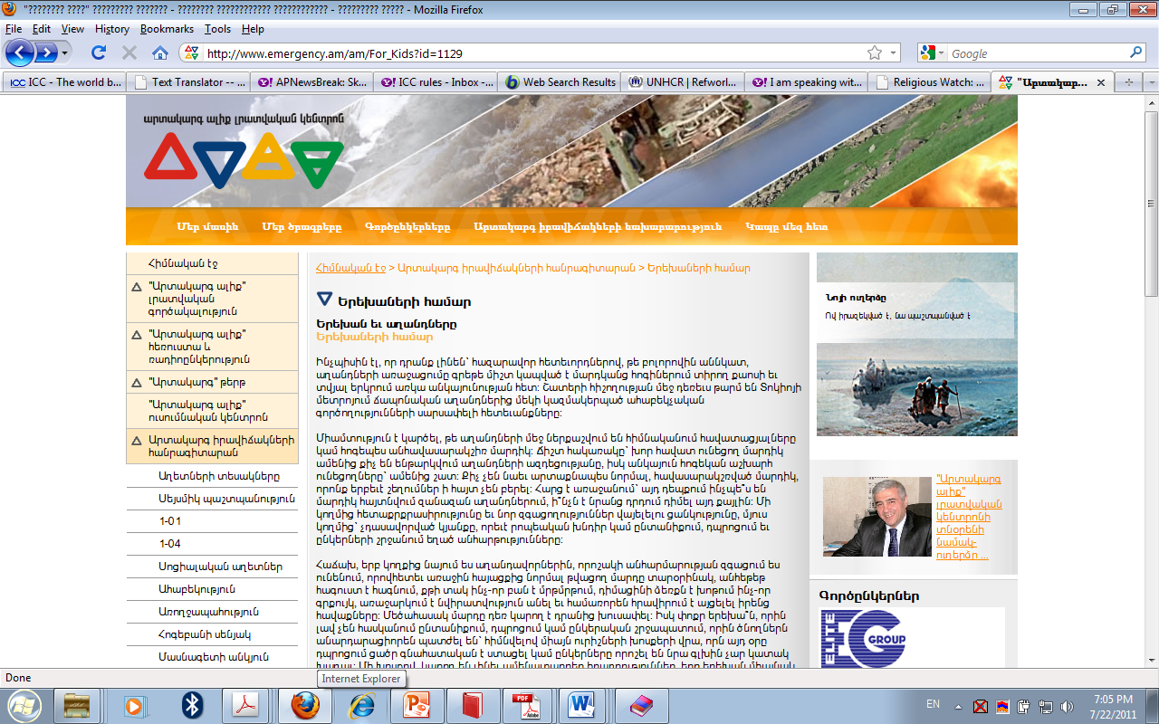

Slide 21
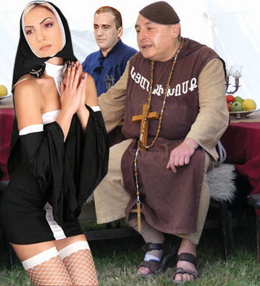
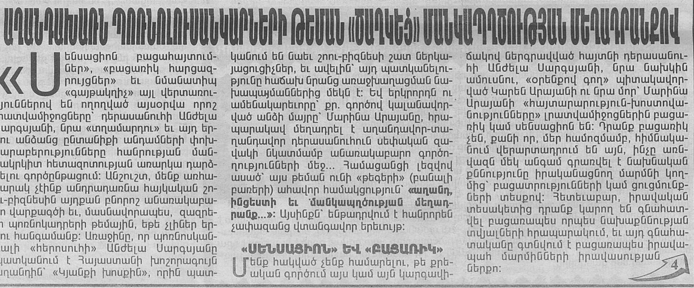
§Իրավունք հետաքննություն¦շաբաթաթերթի թիվ 39(2031) 19-25 հոկտեմբեր 2011 թվականի համարի 1-ին էջի կենտրոնում հրապարակվել է §Աղանդախառն պոռնոլուսանկարների թեման §ծաղկեց¦ մանկապղծության մեղադրանքով¦ վերնագրով հոդված, որում հոդվածագիրը, օգտագործելով դերասանուհի Անժելա Սարգսյանի հետ կապված սկանդալային պատմությունը և երրորդ արձի հայտարարությունը, որ դերասանուհին համարվում էր Կյանքի խոսքի կրոնական կազմակերպության անդամ, վիրավորական և զրպարտող բնույթի անհիմն մեղադրանքներ է հնչեցրել իր հոդվածում կազմակերպության հասցեին՝ հոդվածը հրապարակելով անհարիր ծաղրանկարներով: Այս առումով Տեղեկատվական վեճերի խորհուրդը գտել է, որ լրատվամիջոցը պատրաստել է լրատվական նյութ՝ ամբողջությամբ և անվերապահորեն հիմնվելով երրորդ անձի հրապարակային հայտարարության վրա՝ առանց իր սեփական քննությունը կատարելու և որ լրագրողական էթիկայի և պատասխանատու լրագրության տեսանկյունից լրագրության նման եղանակը խնդրահարույց : Խորհուրդը գտել է, որ հնարավոր չէ վիճահարույց արտահայտությունները որակել որպես բարեխիղճ դատողություններ (fair comment): Ավելին, հոդվածի ընդհանուր համատեքստը և դրանում նաև աղանդ բառի շարունակաբար և հետևողականորեն օգտագործումը լրատվանյութը վերածում է կրոնական ատելություն սերմանող կամ հրահրող խոսքի:

Slide 22

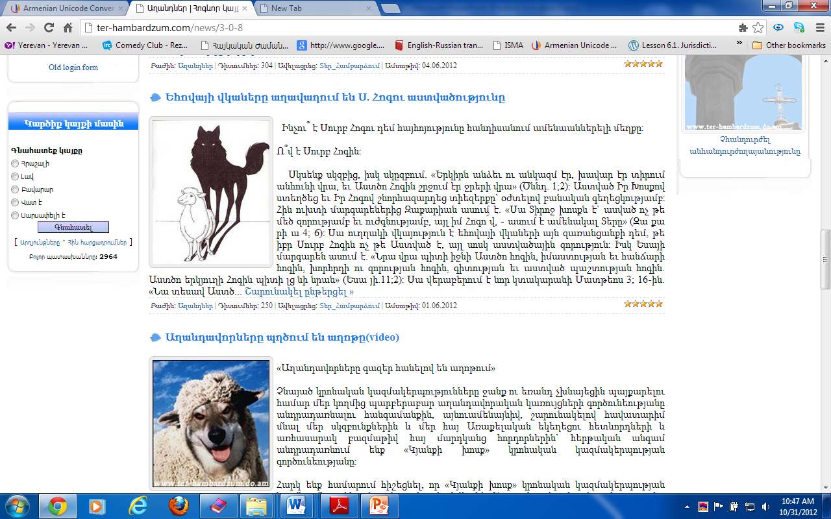
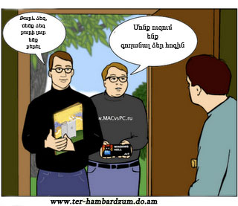
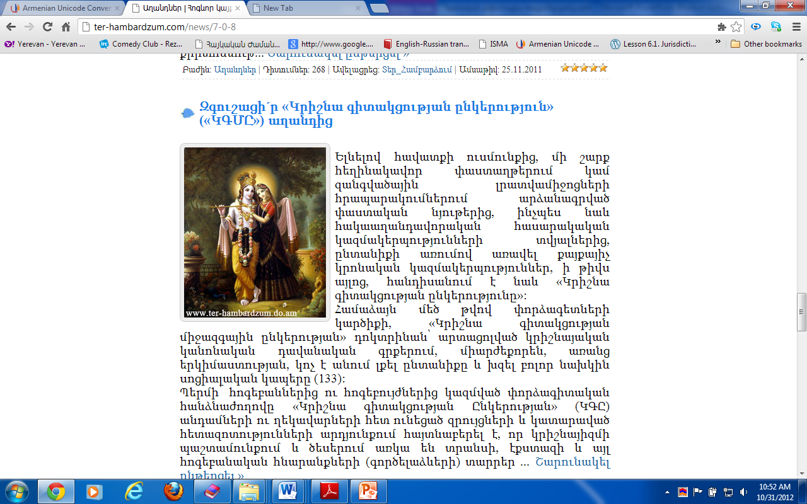
http://ter-hambardzum.com կայքը հետևողականորեն և շարունակաբար հրապարակում է վիրավորող և զրպարտող բնույթի տեղեկություններ կրոնական փոքրամասնությունների վերաբերյալ:

Slide 23
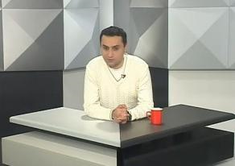
Եհովայի վկաները դատական հայց են ներկայացրել
Հ1 հեռուստատեսության դեմ
ՀՀ-ում «Եհովայի վկաներ» կրոնական կազմակերպությունն ու մի շարք քաղաքացիներ հայց են ներկայացրել Հանրային հեռուստաընկերության «Տեսանկյուն» հաղորդաշարի հեղինակ Գեւորգ Ալթունյանի դեմ: Հայցադիմումը վերաբերում է «Տեսանկյուն» հաղորդաշարի նոյեմբերի 11-ի թողարկմանը, որի ընթացքում Գեւորգ Այթունյանն անդրադարձել էր նոյեմբերի 8-ին Սեւանում սեփական ծնողներին խոշտանգելով սպանող Արման Խաչիկի Թորոսյանին։ Վերջինիս մասին նրա հարեւանները պնդել էին, որ նա Եհովայի վկա է, ու իրենք լսել են, թե ինչպես էր սպանությունը կատարելուց հետո բնակարանից փախուստի պահին ասում՝ «Ես կատարում եմ Եհովա Աստծու հրամանները։ Իմ հայրը Եհովա Աստվածն է։ Ես նրա հրամանով սպանում եմ սատանաներին եւ առաջին սատանաներին արդեն սպանել եմ»։ Սրան էր անդրադարձել հաղրոդավարը:
10/07/20122թ.-ին Երևան քաղաքի Կենտրոն և Նորք-Մարաշ վարչական շրջանների ընդհանուր իրավասության դատարանում կողմերը կնքել են հաշտություն, որով հեռուստանկերությունը ընդունել է, որ թույլ է տվել սխալ և պարտավորվել է հրապարակել հերքում:

Slide 24
Բաժին II. Միջազգային իրավական կառուցակարգերը
Քաղաքացիական և քաղաքական իրավունքների մասին
միջազգային դաշնագիր
Հոդված 18
Յուրաքանչյուր մարդ ունի մտքի, խղճի և կրոնի ազատության իրավունք: Այդ իրավունքն ընդգրկում է սեփական ընտրությամբ կրոն կամ համոզմունք ունենալու կամ ընդունելու ազատությունը և ինչպես միանձնյա, այնպես էլ ուրիշների հետ միատեղ, հրապարակավ կամ մասնավոր կարգով իր կրոնն ու համոզմունքները դավանելու ազատությունը, պաշտամունքի իրականացման, կրոնական ու ծիսական արարողությունների և վարդապետությունների իրականացման ազատությունը:
3.Կրոնին կամ համոզմունքներին դավանելու ազատությունը ենթարկվում է միայն օրենքով սահմանված և հասարակական անվտանգության, կարգուկանոնի, առողջության ու բարոյականության, ինչպես և այլ անձանց հիմնական իրավունքների ու ազատությունների պահպանման համար անհրաժեշտ սահմանափակումների:

Slide 25
Քաղաքացիական և քաղաքական իրավունքների մասին
միջազգային դաշնագիր
Հոդված 19
1. Յուրաքանչյուր մարդ իրավունք ունի անարգել կերպով հավատարիմ մնալ
իր կարծիքներին:
Յուրաքանչյուր մարդ ունի իր կարծիքն ազատ արտահայտելու իրավունք. այդ իրավունքն ընդգրկում է, անկախ պետական սահմաններից, բանավոր, գրավոր կամ մամուլի միջոցով կամ էլ գեղարվեստական ձևով արտահայտված կամ մի այլ ձևով սեփական ընտրությամբ ամեն տեսակի ինֆորմացիա ու գաղափարներ որոնելու, ստանալու և տարածելու ազատությունը:
3. Սույն հոդվածի 2-րդ կետում նախատեսված իրավունքներից օգտվելը դնում է հատուկ պարտականություններ և հատուկ պատասխանատվություն: Հետևաբար, այն կապված է որոշ սահմանափակումների հետ, սակայն, պետք է սահմանվեն օրենքով և լինեն անհրաժեշտ.
ա) այլ անձանց իրավունքներն ու հեղինակությունը հարգելու համար.
բ) պետական անվտանգության, հասարակական կարգի, բնակչության
առողջության կամ բարոյականության պահպանության համար:

Slide 26
Քաղաքացիական և քաղաքական իրավունքների մասին
միջազգային դաշնագիր
Հոդված 20
Պատերազմի որևէ քարոզչություն պետք է արգելվի օրենքով:
2. Ազգային, ռասայական կամ կրոնական ատելության օգտին որևէ ելույթ, որն իրենից ներկայացնում է խտրականության, թշնամանքի կամ բռնության սադրանք, պետք է արգելվի օրենքով:
Եզրահանգում
Նշվածը վկայում է, որ 18-րդ հոդվածը գերակայում է 19-րդ հոդվածի նկատմամբ, այսինքն, կրոնի ազատությունը գերակայում է արտահայտվելու ազատության իրավունքին, եթե արտահայտված խոսքը ներառում է կրոնական ատելություն:
Այսինքն, եթե արտահայտված խոսքը ներառում է կրոնական ատելություն, երկու բախվող իրավունքները փոխհավասարակշռելու սկզբունքը չի գործում, այլ գերակայում է կրոնի ազատության իրավունքը:

Slide 27
Մարդու իրավունքների և հիմնարար ազատությունների մասին եվրոպական կոնվենցիա
Հոդված 9
Մտքի, խղճի և կրոնի ազատություն
Յուրաքանչյուր ոք ունի մտքի, խղճի և կրոնի ազատության իրավունք. այս իրավունքը ներառում է իր կրոնը կամ համոզմունքը փոխելու ազատությունը և դրանք ինչպես միանձնյա, այնպես էլ այլոց հետ համատեղ և հրապարակավ կամ մասնավոր կարգով, քարոզչության, արարողությունների, պաշտամունքի և ծեսերի միջոցով արտահայտելու ազատություն:
2. Սեփական կրոնը կամ համոզմունքները դավանելու ազատությունը ենթակա է միայն այնպիսի սահմանափակումների, որոնք սահմանված են օրենքով և անհրաժեշտ են ժողովրդավարական հասարակությունում` ի պաշտպանություն հասարակական անվտանգության, հասարակական կարգի, առողջության կամ բարոյականության կամ այլ անձանց իրավունքների և ազատությունների:

Slide 28
Մարդու իրավունքների և հիմնարար ազատությունների մասին եվրոպական կոնվենցիա
Հոդված 10
Արտահայտվելու ազատություն
Յուրաքանչյուր ոք ունի ազատորեն արտահայտվելու իրավունք: Այս իրավունքը ներառում է սեփական կարծիք ունենալու, տեղեկություններ և գաղափարներ ստանալու և տարածելու ազատությունը` առանց պետական մարմինների միջամտության և անկախ սահմաններից…:
2. Այս ազատությունների իրականացումը, քանի որ այն կապված է պարտավորությունների և պատասխանատվության հետ, կարող է պայմանավորվել այնպիսի ձևականություններով, պայմաններով, սահմանափակումներով կամ պատժամիջոցներով, որոնք նախատեսված են օրենքով և անհրաժեշտ են ժողովրդավարական հասարակությունում` ի շահ պետական անվտանգության, տարածքային ամբողջականության կամ հասարակության անվտանգության, անկարգությունները կամ հանցագործությունները կանխելու, առողջությունը կամ բարոյականությունը, ինչպես և այլ անձանց հեղինակությունը կամ իրավունքները պաշտպանելու…. նպատակով:

Slide 29
Մարդու իրավունքների և հիմնարար ազատությունների մասին եվրոպական կոնվենցիա
Հոդված 17
Իրավունքների չարաշահման արգելում
Սույն Կոնվենցիայի ոչ մի դրույթ չի կարող մեկնաբանվել այն իմաստով, թե որևէ պետություն, անձանց խումբ կամ որևէ անձ իրավունք ունեն զբաղվելու այնպիսի գործունեությամբ կամ կատարելու այնպիսի գործողություն, որն ուղղված է սույն Կոնվենցիայում շարադրված ցանկացած իրավունքի և ազատության վերացմանը կամ դրանց սահմանափակմանը ավելի մեծ չափով, քան նախատեսված է Կոնվենցիայով:

Slide 30
Մարդու իրավունքների և հիմնարար ազատությունների մասին եվրոպական կոնվենցիա
Եզրահանգում.
Թույլատրվում է սահմանափակել ազատ խոսքը,
եթե դա ներառում է կրոնական ատելություն ,
Եթե դա աստծուն անարգող, կրոնն անարգող խոսք է (blasphemy) (богохульство)
Եթե բռնությունների կոչ անող խոսք է,
Եթե հերքում է որոշ պատմական փաստեր, օրինակ, ցեղասպանությունը

Slide 31
Հոդված 10
Արտահայտվելու ազատություն
2. Այս ազատությունների իրականացումը, քանի որ այն կապված է պարտավորությունների և պատասխանատվության հետ, կարող է պայմանավորվել այնպիսի…պայմաններով, սահմանափակումներով կամ պատժամիջոցներով, որոնք.
նախատեսված են օրենքով
սահմանափակումներն արվում են ի պաշտպանություն.
  պետական անվտանգության,
  տարածքային ամբողջականության,
  հասարակական անվտանգության
  անկարգությունները կամ հանցագործությունները կանխելու
  առողջության կամ բարոյականության
  այլ անձանց հեղինակության,
  այլ անձանց իրավունքները պաշտպանելու
անհրաժեշտ են ժողովրդավարական հասարակությունում.
առկա է հասարակական սուր պահանջ
սահմանափակման համար ընտրվել են բավարար և նպատակահարմար միջոցներ
սահմանափակման համար ընտրվել են համաչափ միջոցներ

Slide 32
Հոդված 9
Մտքի, խղճի և կրոնի ազատություն
2. Սեփական կրոնը կամ համոզմունքները դավանելու ազատությունը ենթակա է միայն այնպիսի սահմանափակումների, որոնք.
սահմանված են օրենքով
սահմանափակումներն արվում են ի պաշտպանություն
  հասարակական անվտանգության,
  հասարակական կարգի,
  առողջության կամ բարոյականության
  այլ անձանց իրավունքների և ազատությունների:
անհրաժեշտ են ժողովրդավարական հասարակությունում.
առկա է հասարակական սուր պահանջ
Սահմանափակման համար ընտրվել են բավարար և նպատակահարմար միջոցներ
սահմանափակման համար ընտրվել են համաչափ միջոցներ

Slide 33
Եվրոպական դատարանի նախադեպային իրավունքը
Արտահայտվելու ազատություն/լրագրողական ազատություն
Մարդու իրավունքների եվրոպական դատարանի (այսուհետ՝ եվրոպական դատարան) նախադեպային իրավունքի համաձայն՝ արտահայտվելու ազատությունը, ըստ 10-րդ հոդվածի 1-ին կետի, հանդիսանում է ժողովրդավարական հասարակության հենասյուներից մեկը, նրա առաջընթացի և նրա յուրաքանչյուր անդամի ինքնաիրացման հիմնական պայմանը. 10-րդ հոդվածի 2-րդ կետի պահանջների պահպանման պարագայում՝ արտահայտվելու ազատությունը ընդգրկում է ոչ միայն այնպիսի ,տեղեկություններ» կամ ,գաղափարներ», որոնք նպաստավոր են կամ համարվում են անվնաս կամ չեզոք, այլ նաև այնպիսիք, որոնք վիրավորում, ցնցում կամ անհանգստություն են պատճառում: Այպիսիք են բազմակարծության, հանդուրժողականության և ազատականության պահանջները, առանց որոնց գոյություն չունի ժողովրդավարական հասարակություն¦:
(Լինգենսն ընդդեմ Ավստրիայի, թիվ 9815/82, 8/07/1986, ՄԻԵԴ, § 41):

Slide 34
Եվրոպական դատարանի նախադեպային իրավունքը
Արտահայտվելու ազատություն/լրագրողական ազատություն
§Նշված սկզբունքներն առանձնահատուկ կարևորություն են ձեռք բերում մամուլի առումով: Մամուլը կատարում է էական գործառույթներ ժողովրդավարական հասարակությունում: Թեև այն չպետք է անցնի որոշակի շրջանակներից՝ հատկապես այլ անձանց հեղինակության և իրավունքների առնչությամբ, այդուհանդերձ, մամուլը կրում է հանրային հետքրքրություն ներկայացնող բոլոր հարցերի վերաբերյալ տեղեկություններ և գաղափարներ` իր պարտականությունների և պատասխանատվությունների պահպանամբ տարածելու պարտավորություն: Ոչ միայն մամուլը կրում է նման տեղեկություններ և գաղափարներ տարածելու պարտավորություն, այլ հանրությունը նույնպես ունի նման [տեղեկություններ և գաղափարներ] ստանալու իրավունք¦:
(Լինգենսն ընդդեմ Ավստրիայի` վկայակոչված վերևում, § 41):

Slide 35
Եվրոպական դատարանի նախադեպային իրավունքը
Արտահայտվելու ազատություն/լրագրողական ազատություն
§Ինչ վերաբերում է լրագրողական ազատությանը, ապա այն ներառում է որոշակի աստիճանի չափազանցության և նույնիսկ սադրանքի դիմելու հնարավորություն և այդ իմաստով Կոնվենցիայի 10-րդ հոդվածը պաշտպանում է ոչ միայն տեղեկությունների և գաղափարների բովանդակային մասը, այլ նաև դրանց մատուցման եղանակը¦:
(Պրագերն ու Օբերշլիկն ընդդեմ Ավստրիայի, թիվ 15974/90, 26/04/1995, ՄԻԵԴ, § 38:

Slide 36
Եվրոպական դատարանի նախադեպային իրավունքը
Արտահայտվելու ազատություն/լրագրողական ազատություն
Տեղեկություն տարածելու լրագրողի ազատության առնչությամբ եվրոպական դատարանը նշում է, որ Կոնվենցիայի 10-րդ հոդվածը պաշտպանում է համընդհանուր հետաքրքրություն ներկայացնող դեպքերի վերաբերյալ տեղեկություն տարածելու լրագրողի իրավունքը, եթե լրագրողը գործում է բարեխղճորեն և ճշգրիտ փաստացի հիմքերի վրա ու տրամադրում է ,վստահելի ու ճշգրիտ» տեղեկություն՝ լրագրողական վարքագծի նորմերի հիման վրա¦:
(Շաբանովն ու Տրենն ընդդեմ Ռուսաստանի, թիվ 5433/02, 14/12/2006, ՄԻԵԴ, § 40):

Slide 37
Եվրոպական դատարանի նախադեպային իրավունքը
Արտահայտվելու ազատություն/լրագրողական ազատություն
§Ինչ վերաբերվում է կարծիք հայտնելու լրագրողի ազատությանը, եթե փաստերի գոյությունը կարելի է ցույց տալ, ապա գնահատող դատողության ճշմարտացիությունը ենթակա չէ ապացուցման: Գնահատող դատողության վերաբերյալ ապացույց ներկայացնելու պահանջը հնարավոր չէ իրականացնել և նման պահանջն ինքնին կարող է խախտել կարծիք հայտնելու ազատությունը, որը Կոնվենցիայի 10-րդ հոդվածով պաշտպանված իրավունքի հիմնարար մասն է: Այդուհանդերձ, գնահատող դատողությունը, որի հիմքում բացակայում են ինչ-ինչ փաստացի հիմքեր, կարող է լինել չափազանցված: Հետևաբար, խնդիրը կայանում է նրանում, թե արդյոք տվյալ գնահատող դատողության համար առկա են եղել բավարար փաստացի հիմքեր¦:
(Կարմանն ընդդեմ Ռուսաստանի, թիվ 29372/02, 14/12/2006, ՄԻԵԴ, § 41)

Slide 38
Եվրոպական դատարանի նախադեպային իրավունքը
Խղճի և կրոնի ազատություն
Հավատացյալները պետք է հանդուրժեն և ընդունեն, որ այլ անձինք կարող են մերժել իրենց կրոնական հայացքները և նույնիսկ քարոզել այնպիսի ուսմունքներ, որոնք կարող են թշնամական լինել իրենց հավատքին: Անհրաժեշտ է տարբերակում անցկացնել անձի կողմից կրոնի վերաբերյալ արտահայտած սադրող բնույթի կարծիքի և վիրավորական բնույթի հարձակումների միջև¦:
(I.A.-ն ընդդեմ Թուրքիայի, 42571/98, 13/09/2005, § 29):

Slide 39
Եվրոպական դատարանի նախադեպային իրավունքը
Խղճի և կրոնի ազատություն
Գրքի մի մասը իսկապես ներառում էր վիրավորական բնույթի ոտնձգություն Իսլամի մարգարեի հասցեին, ինչպես օրինակ… <<ոգևորված հրճվանքից, Աիշայի ձեռքերի մեջ…աստծո սուրհանդակը տրվեց…սեռական հարաբերությանը՝ ճաշի և աղոթքի միջև ընկած հատվածում>>: Գրքում նաև նշվում է, որ <<Մուհամեդը չէր արգելում սեռական հարաբերությունը մահացածների և կենդանիների հետ>>: Դատարանը սահմանել է , որ հավատացյալները իրավաչափորեն կարող էին զգալ, որ գրքի տվյալ հատվածները իրենց նկատմամբ ոչնչով չհիմնավորված վիրավորական բնույթի ոտնձգություններ էին: Այդուհանդերձ, հրատարակչի դատապարտումը մի միջոց էր, որի նպատակն էր մուսուլմանների համար սրբություն համարվող երևույթները վիրավորական բնույթի հարձակումներից պաշտպանելը: Քանի որ գիրքը չէր առգրավվել, իսկ հրատարակողը պետք է վճարեր նվազ մեծության տուգանք, Դատարանը, չորսն ընդդեմ երեքի ձայներով հանգել է եզրահանգման, որ թուրքական իշխանությունները չեն խախտել ազատ արտահայտվելու իրավունքը
(I.A.-ն ընդդեմ Թուրքիայի, վկայակոչված վերևում)

Slide 40
Բաժին III. Ազգային իրավական կառուցակարգերը
ՀՀ Սահմանադրություն
Հոդված 47.
Յուրաքանչյուր ոք պարտավոր է պահպանել Սահմանադրությունը և օրենքները, հարգել այլոց իրավունքները, ազատությունները և արժանապատվությունը:
Արգելվում է իրավունքների և ազատությունների օգտագործումը սահմանադրական կարգը բռնի տապալելու, ազգային, ռասայական, կրոնական ատելություն բորբոքելու, բռնություն կամ պատերազմ քարոզելու նպատակով:
Հոդված 26.
Յուրաքանչյուր ոք ունի մտքի, խղճի և կրոնի ազատության իրավունք։ Այս իրավունքը ներառում է կրոնը կամ համոզմունքները փոխելու ազատությունը և դրանք ինչպես միայնակ, այնպես էլ այլոց հետ համատեղ քարոզի, եկեղեցական արարողությունների և պաշտամունքի այլ ծիսակատարությունների միջոցով արտահայտելու ազատությունը։
Այս իրավունքի արտահայտումը կարող է սահմանափակվել միայն օրենքով, եթե դա անհրաժեշտ է հասարակական անվտանգության, առողջության, բարոյականության կամ այլոց իրավունքների և ազատությունների պաշտպանության համար:

Slide 41
ՀՀ Սահմանադրություն
Հոդված 43.
Մարդու և քաղաքացու՝ Սահմանադրության 23-25, 27, 28-30, 30.1-րդ հոդվածներով, 32-րդ հոդվածի երրորդ մասով ամրագրված հիմնական իրավունքները և ազատությունները կարող են սահմանափակվել միայն օրենքով, եթե դա անհրաժեշտ է ժողովրդավարական հասարակությունում պետական անվտանգության, հասարակական կարգի պահպանման, հանցագործությունների կանխման, հանրության առողջության ու բարոյականության, այլոց սահմանադրական իրավունքների և ազատությունների, պատվի և բարի համբավի պաշտպանության համար:
Մարդու և քաղաքացու հիմնական իրավունքների ու ազատությունների սահմանափակումները չեն կարող գերազանցել Հայաստանի Հանրապետության միջազգային պարտավորություններով սահմանված շրջանակները:

Slide 42
ՀՀ Քրեական օրենսգիրք
Հոդված 397.1.
Ցեղասպանությունը և խաղաղության ու մարդկության անվտանգության դեմ ուղղված մյուս հանցագործությունները հերքելը, մեղմացնելը, դրանց հավանություն տալը կամ արդարացնելը
Համակարգչային համակարգի միջոցով հանրությանը նյութեր տարածելու կամ որևէ այլ ձևով մատչելի դարձնելու միջոցով ցեղասպանությունը և խաղաղության ու մարդկության անվտանգության դեմ ուղղված սույն գլխի մյուս հոդվածներով նախատեսված հանցագործությունները հերքելը, մեղմացնելը, հավանություն տալը կամ արդարացնելը, եթե դա կատարվել է ռասայական պատկանելության, մաշկի գույնի, ազգային կամ էթնիկական ծագման կամ կրոնական պատկանելության հիման վրա՝ անձի կամ անձանց խմբի նկատմամբ ատելություն, խտրականություն կամ բռնություն հրահրելու նպատակով`
պատժվում է տուգանքով՝ նվազագույն աշխատավարձի հարյուրապատիկից երեքհարյուրապատիկի չափով, կամ ազատազրկմամբ՝ առավելագույնը չորս տարի ժամկետով:

Slide 43
ՀՀ Քրեական օրենսգիրք
Հոդված 226.
Ազգային, ռասայական կամ կրոնական թշնամանք հարուցելը
1. Ազգային, ռասայական կամ կրոնական թշնամանք հարուցելուն, ռասայական գերազանցությանը կամ ազգային արժանապատվությունը նվաստացնելուն ուղղված գործողությունները՝
պատժվում են տուգանքով՝ նվազագույն աշխատավարձի երկուհարյուրապատիկից հինգհարյուրապատիկի չափով, կամ ազատազրկմամբ՝ երկուսից չորս տարի ժամկետով:
2. Սույն հոդվածի առաջին մասով նախատեսված արարքները, որոնք կատարվել են՝
1) հրապարակայնորեն կամ լրատվության միջոցներ օգտագործելով,
2) բռնություն գործադրելով կամ դա գործադրելու սպառնալիքով,
3) պաշտոնեական դիրքն օգտագործելով,
4) կազմակերպված խմբի կողմից՝
պատժվում են ազատազրկմամբ՝ երեքից վեց տարի ժամկետով:

Slide 44
ՀՀ Քաղաքացիական օրենսգիրք
Հոդված 1087.1.
Պատվին, արժանապատվությանը կամ գործարար համբավին պատճառված
վնասի հատուցման կարգը և պայմանները
1. Անձը, որի պատիվը, արժանապատվությունը կամ գործարար համբավը արատավորել են վիրավորանքի կամ զրպարտության միջոցով, կարող է դիմել դատարան` վիրավորանք հասցրած կամ զրպարտություն կատարած անձի դեմ
…
7. Վիրավորանքի դեպքում անձը կարող է դատական կարգով պահանջել…
1) հրապարակայնորեն ներողություն խնդրել:
…
3) սահմանված նվազագույն աշխատավարձի մինչև 1000-ապատիկի չափով փոխհատուցում վճարել:
…
8. Զրպարտության դեպքում անձը կարող է դատական կարգով պահանջել հետևյալ միջոցներից մեկը կամ մի քանիսը`
1) …հրապարակայնորեն հերքել զրպարտություն համարվող փաստացի տվյալները և (կամ) հրապարակել դրանց վերաբերյալ իր պատասխանը: 2) սահմանված նվազագույն աշխատավարձի մինչև 2000-ապատիկի չափով փոխհատուցում վճարել:

Slide 45
Հեռուստատեսության և ռադիոյի մասին
Հոդված 22.
Հեռուստառադիոհաղորդումների չարաշահման անթույլատրելիությունը
1. Արգելվում է հեռուստառադիոհաղորդումներն օգտագործել`
1) իշխանությունը բռնի զավթելու, Հայաստանի Հանրապետության սահմանադրական կարգը բռնությամբ փոխելու և տապալելու քարոզչության,
2) ազգային, ռասայական և կրոնական թշնամանք կամ երկպառակություններ սերմանելու,
3) պատերազմ քարոզելու,
4) քրեորեն պատժելի կամ գործող օրենսդրությամբ արգելված արարքների կոչեր տարածելու,
5) պոռնկագրություն տարածելու,
6) բռնության և դաժանության պաշտամունք պարունակող կամ քարոզող հաղորդումներ հեռարձակելու նպատակներով:
Բացառություն կարող են լինել պատմափաստավավերագրական նյութերի օգտագործումն ու ցուցադրումը:
2. Էրոտիկ բնույթի հեռուստառադիոհաղորդումները և սարսափ ու ակնհայտ բռնություն պարունակող ֆիլմերը, ինչպես նաև անչափահասների առողջության, մտավոր և ֆիզիկական զարգացման, դաստիարակության վրա հնարավոր բացասական ազդեցություն ունեցող հաղորդումները, բացառությամբ բաժանորդային հեռարձակման, կարող են եթեր հեռարձակվել ժամը 24.00-6.00-ն: Նման հաղորդումների որոշման չափորոշիչները սահմանվում են օրենքով:

